Slide 1

3주차 전자회로 구성 및 활용
허종태
jongtae@greenoid.co.kr
Notes:
안녕하세요 아두이노와 파이썬 강의 진행을 맡게 된 허종태입니다. 다른 분들께 강의를 받은 적은 있었지만 상대방에게 그리고 이렇게 오픈된 장소에서 농민분들을
대상으로 강의한다는 것이 떨리지만, 짧은 시간동안 최선을 다해 강의를 진행하겠습니다.

Slide 2
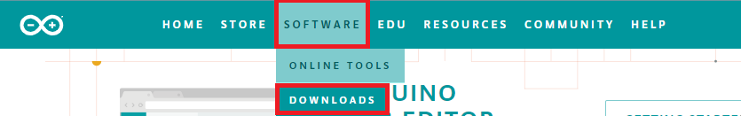
아두이노 개발 프로그램 설치 (1)
https://www.arduino.cc/
상단 메뉴바 확인
Software
Downloads

Slide 3
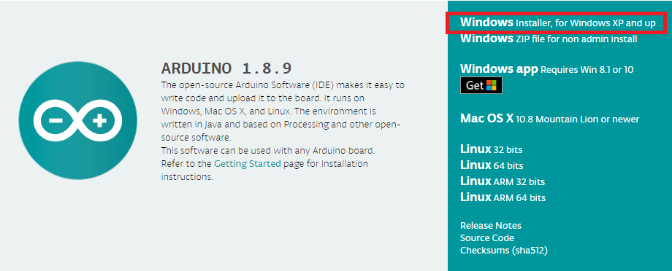
아두이노 개발 프로그램 설치 - (2)

Slide 4

아두이노 개발 프로그램 설치 - (3)
파일 다운로드 후 실행

Slide 5
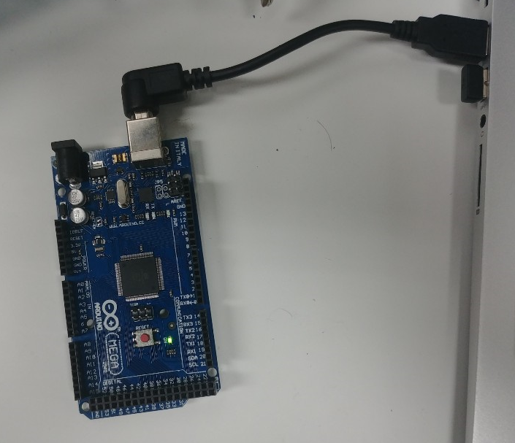
아두이노 개발시작 - (1)
아두이노와 PC를 USB 케이블을 이용해서 연결

Slide 6

아두이노 개발시작 - (2)
아두이노 개발 프로그램 실행

Slide 7
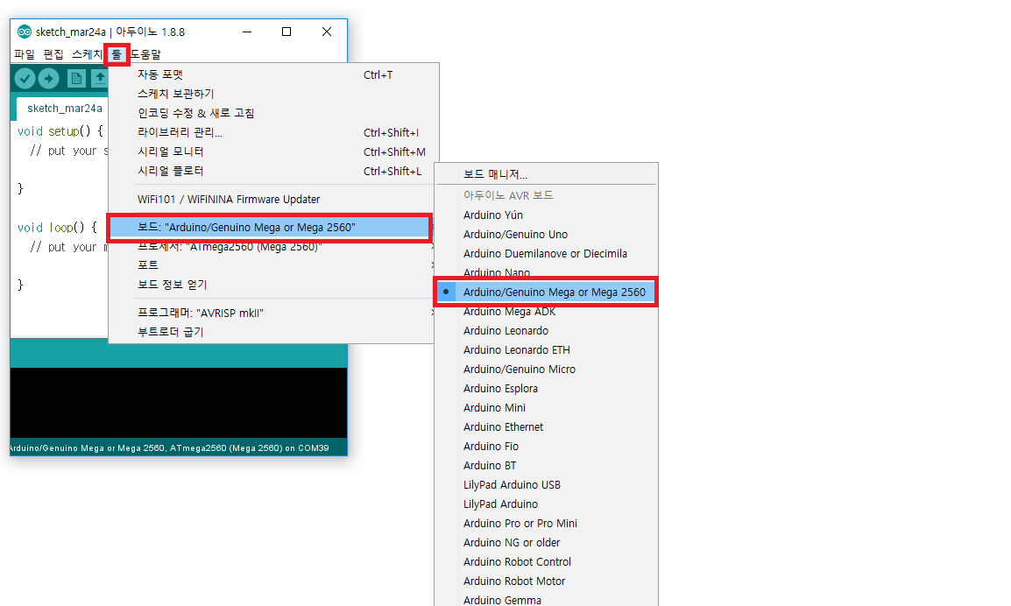
아두이노 개발시작 - (3)
보드 선택

Slide 8
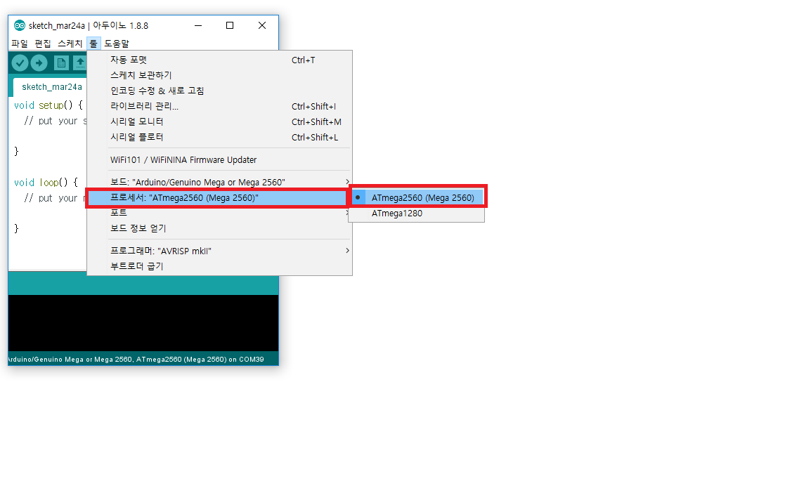
아두이노 개발시작 - (4)
프로세서 선택

Slide 9
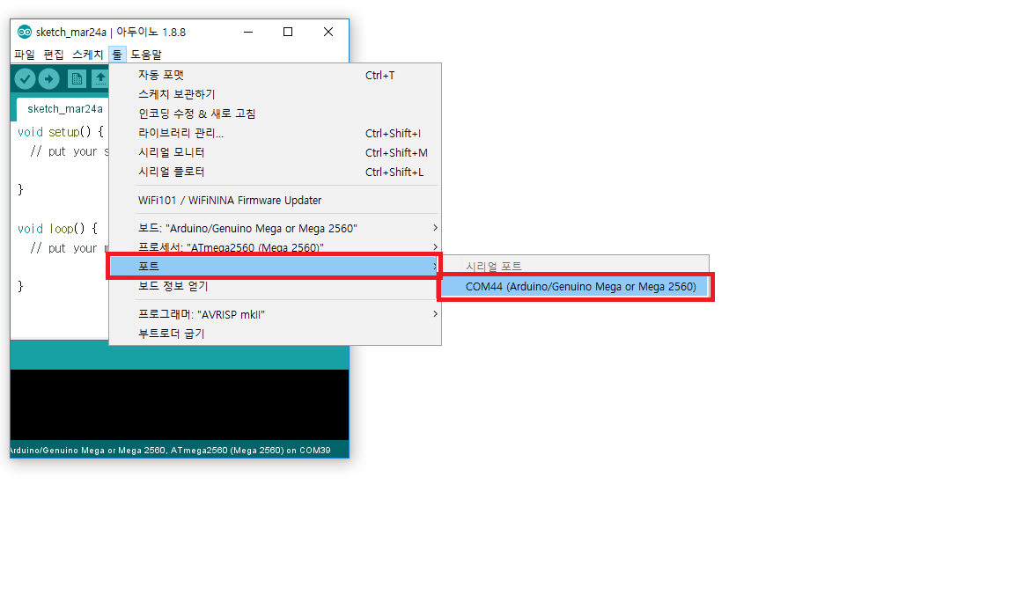
아두이노 개발시작 - (5)
포트 선택

Slide 10
아두이노 개발시작 - (6)
예제 코드 입력
void setup() {
Serial.begin(9600);
}
void loop() {
Serial.println("Hello World!");
}

Slide 11
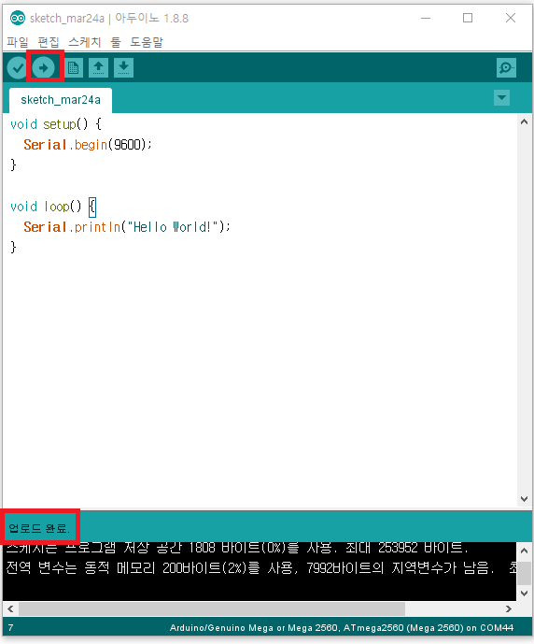
아두이노 개발시작 - (7)
업로드 버튼 클릭
업로드 완료 확인
업로드

Slide 12
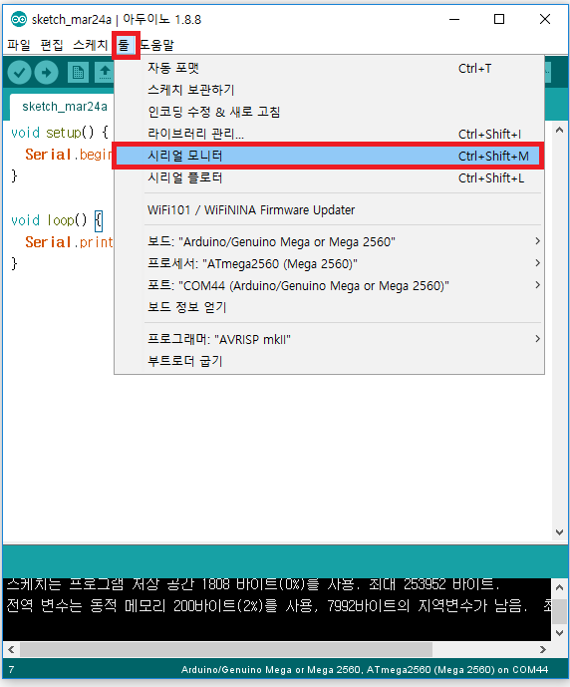
아두이노 개발시작 - (8)
시리얼 모니터 클릭

Slide 13
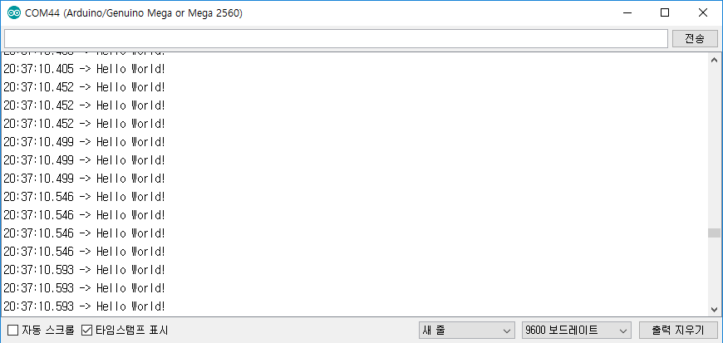
아두이노 개발시작 - (8)
업로드된 프로그램 실행 확인

Slide 14
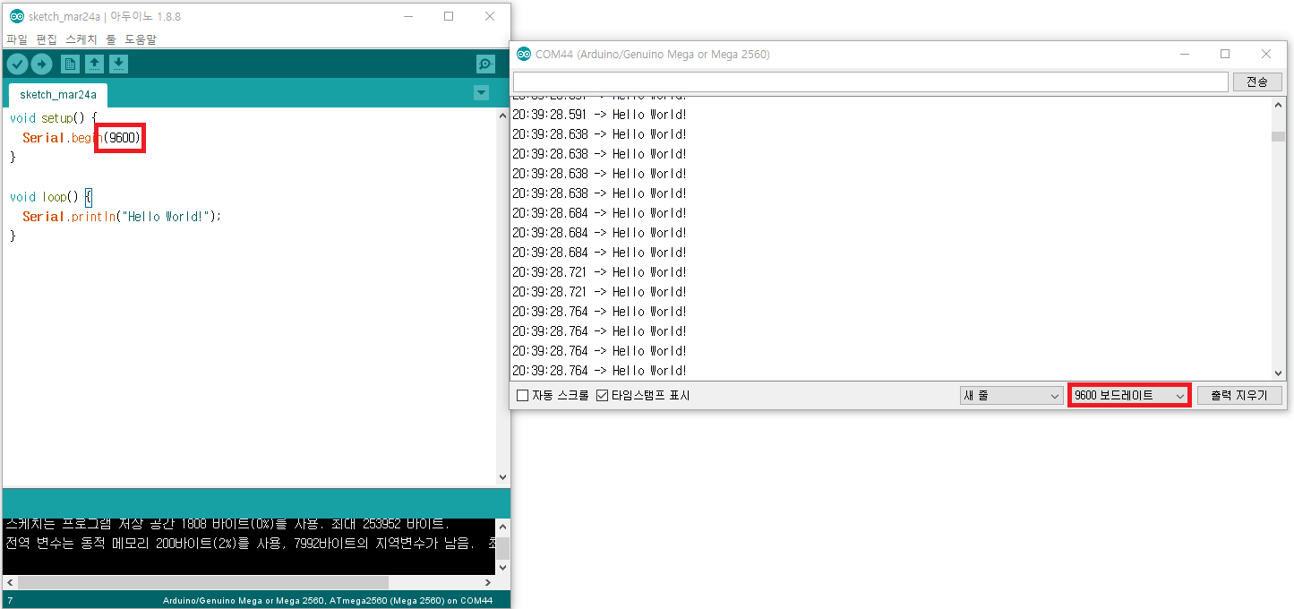
아두이노 개발시작 - (9)
출력이 안되거나 이상한 경우
코드에 설정되어있는 값과 시리얼 모니터의 보드레이트 값이 일치한지 확인

Slide 15
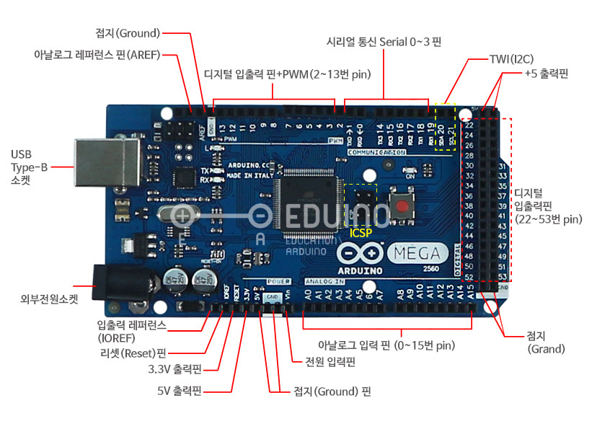
아두이노 메가 핀맵
이미지 출처 - 에듀이노

Slide 16
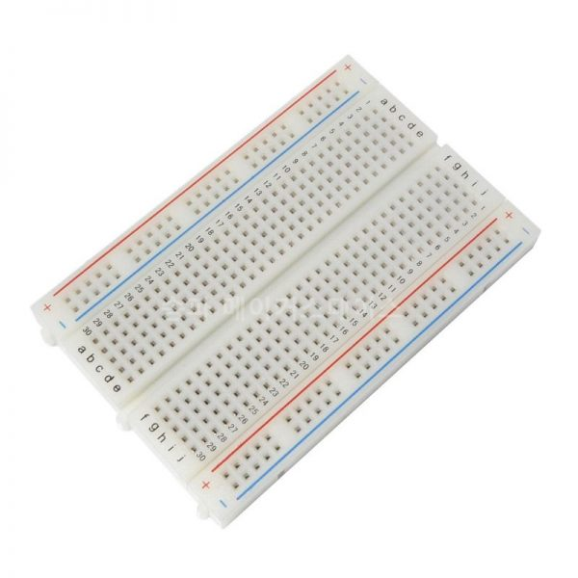
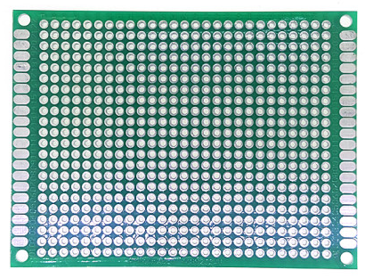
브래드 보드 (1)
납땜기판은 부품을 납땜해버리면 재활용 하기 어려움
브래드 보드는 납땜이 필요없는 관계로 부품을 그대로 재활용 할 수 있음
납땜기판
브래드 보드

Slide 17
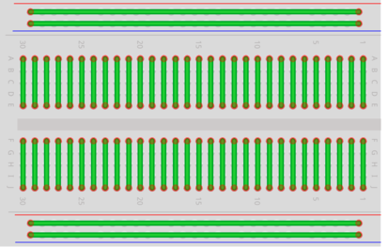
브래드 보드 (2)
브래드보드는 내부에 금속으로 다음과 같이 연결되어 있음
녹색은 내부의 금속의 연결을 나타냄
같은 줄에 연결한 부품은 서로 연결되어 전기가 통함

Slide 18
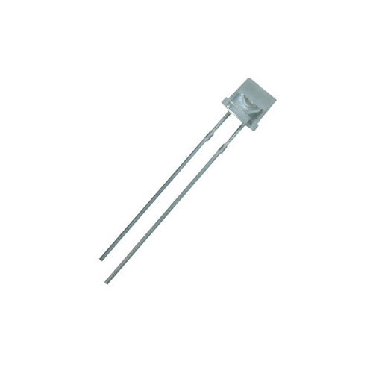
LED 켜보기 (1)
전류는 전압이 높은 쪽(+)에서 낮은 쪽(-)으로 흐름
사용할 LED 부품 W3P-LED
동작전압 - 3V
허용전류 - 20mA
(-)
(+)

Slide 19
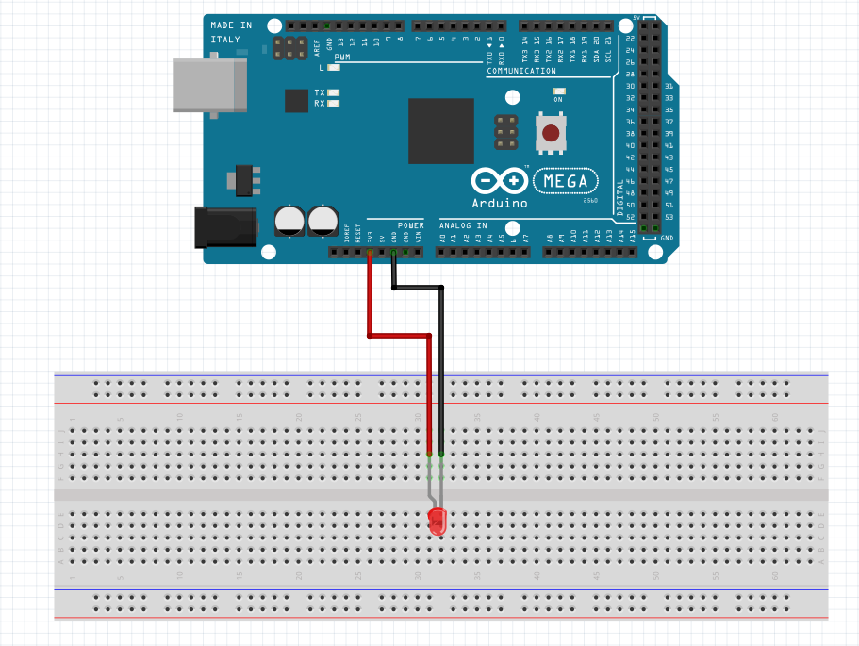
LED 켜보기 (2)
메가의 3.3V를 LED의 +에 연결
메가의 GND를 LED의 –에 연결

Slide 20
LED 켜보기 (3)
전류의 흐름

Slide 21
LED 켜보기 (4)
LED를 깜박깜박거리게 해보기
현재 구성된 회로는 LED에 전류만 흘러서 켜지게 함
DIGTAL 핀을 이용해서 프로그래밍 후 전구를 켜보기

Slide 22
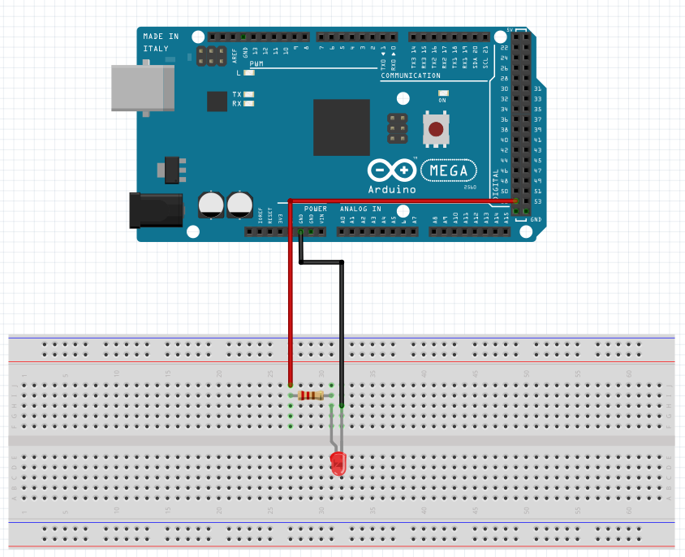
LED 켜보기 (5)
+는 디지털 52번 핀에 연결
- 는 GND에 연결
저항은 220옴 저항 사용

Slide 23
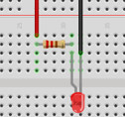
LED 켜보기 (6)
저항을 사용한 이유
LED의 작동전압은 3V 전류는 20mA, 디지털 핀을 사용하면 5V의 출력이 발생
전류는 전압에 비례
과도한 전류는 부품 손상을 초래할 수 있음
저항은 과도한 전류가 흐르는 것을 방해

Slide 24
LED 켜보기 (7)
52번 핀은 전압을 출력하는 용도로 사용
pinMode(핀번호, OUTPUT)으로 setup 함수내부에 사용
OUPUT일 경우 출력모드로 설정 INPUT일 경우 입력 모드로 설정
void setup() {
Serial.begin(9600);
pinMode(52, OUTPUT);
}

Slide 25
LED 켜보기 (8)
digitalWrite(핀번호, HIGH) 일 경우 5V 출력
digitalWrite(핀번호, LOW)일 경우 0V 출력
loop() 함수내에 ‘digitalWrite(핀번호, HIGH)’ 또는 ‘digitalWrite(핀번호, LOW)’ 함수 사용
void loop() {
digitalWrite(52, HIGH);
delay(3000);
digitalWrite(52, LOW);
delay(3000);
}

Slide 26
LED 켜보기 (9)
digitalWrite 또는 digitalRead 함수와 pinMode 함수는 한 세트
void setup() {
Serial.begin(9600);
pinMode(52, OUTPUT);
}
void loop() {
digitalWrite(52, HIGH);
delay(3000);
digitalWrite(52, LOW);
delay(3000);
}

Slide 27
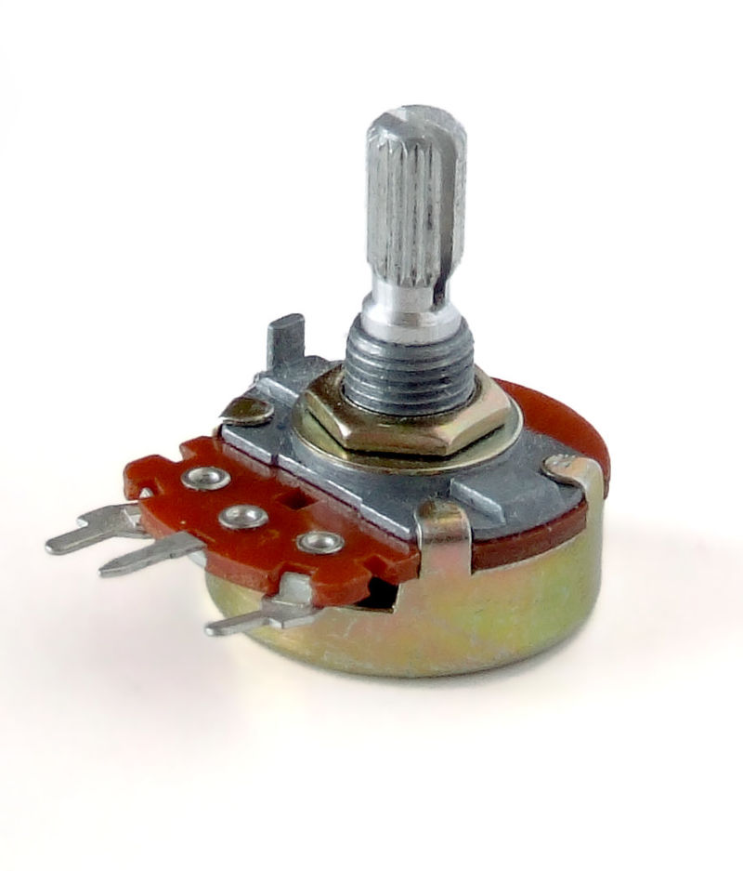
가변저항 출력값 읽어오기 (1)
가변저항의 다이얼을 돌림으로써 저항의 값을 변경할 수 있음
저항 값이 변경됨에 따라서 전압 값이 변경됨

Slide 28
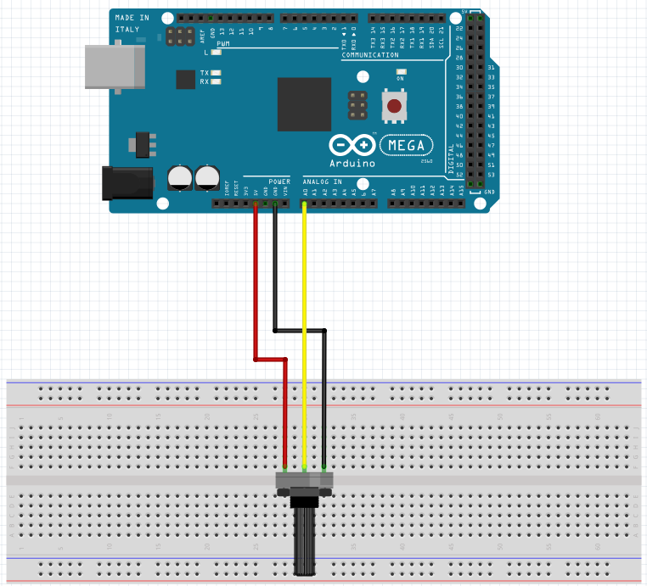
가변저항 출력값 읽어오기 (2)
가변 저항 값을 읽기 위한 회로구성
+는 5V에 연결
- 는 GND에 연결
가운데 출력값은 아날로그 핀을 통하여 읽음
아날로그핀 A0에 연결

Slide 29
가변저항 출력값 읽어오기 (3)
digitalRead()함수는 0(0V)또는 1(5V)만 읽을 수 있을 수 있기 때문에 analogueRead(아날로그핀번호)를 사용하여 읽음
0V ~ 5V 값은 0 ~ 1023값의 범위로 읽음
void setup() {
Serial.begin(9600);
}
void loop() {
int value = analogRead(0);
Serial.println(value);
delay(1000);
}

Slide 30
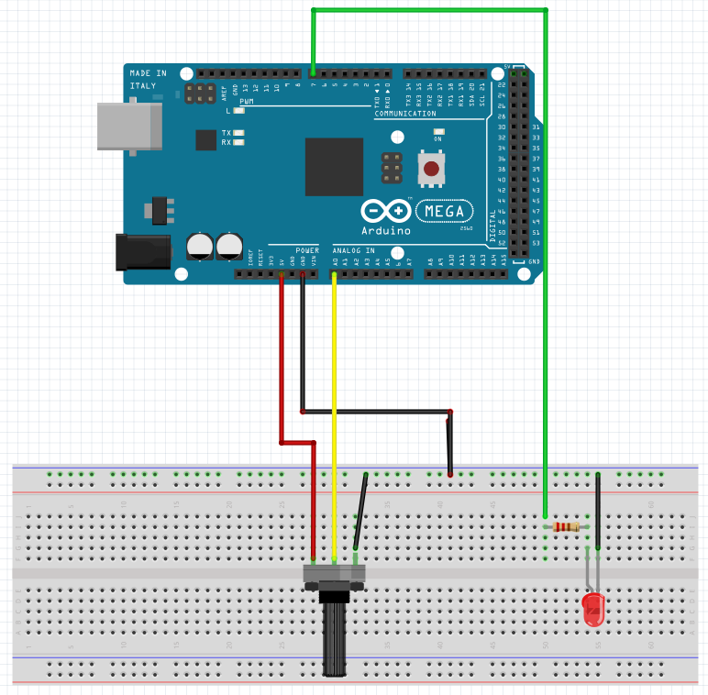
가변저항을 이용해서 led 밝기 조절 (1)
밝기를 조절하기 위해서는 마찬가지로 가변적으로 전압을 출력할 수 있어야함
0V또는 5V가 아닌 전압을 출력하기 위해서는 PWM 핀을 사용
가변저항 회로는 기존과 동일
전구의 (+)는 PWM 7번과 연결

Slide 31
가변저항을 이용해서 led 밝기 조절 (2)
아두이노는 0V또는 5V가 아닌 전압 출력을 위한 PWM 핀을 제공
analogWrite(PWM핀번호, 값)를 통하여 전압을 출력
값은 0~255 범위이며 0V ~ 5V를 나타냄
void setup() {
Serial.begin(9600);
}
void loop() {
double value = analogRead(0);
double led_bulbit = (value / 1023.0) * 255.0;
analogWrite(7, led_bulbit);
}

